Slide 1
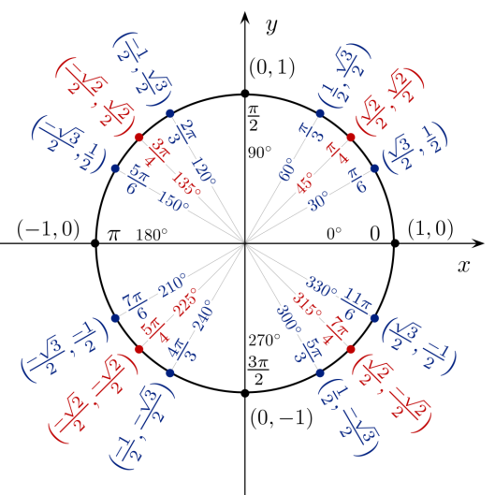
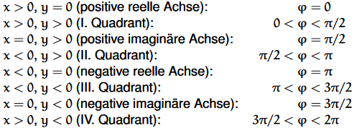
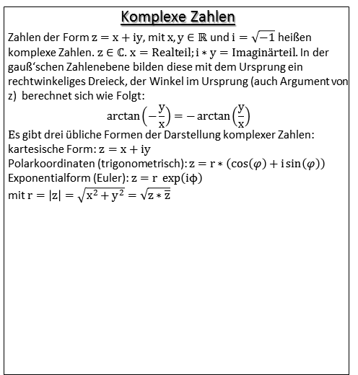
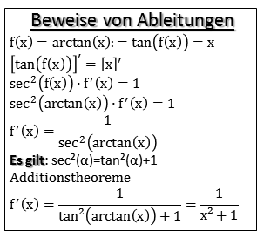
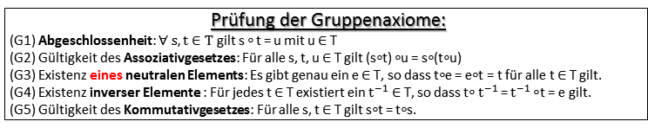

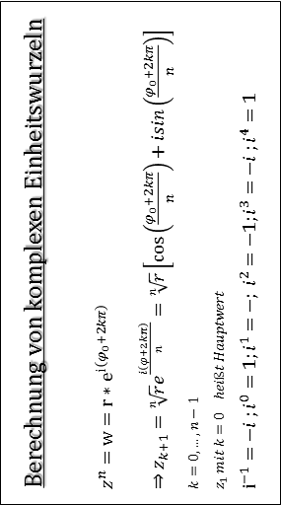
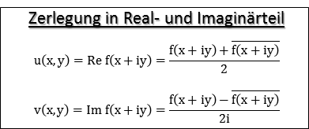
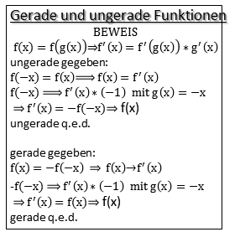
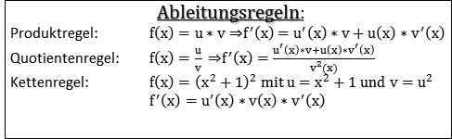
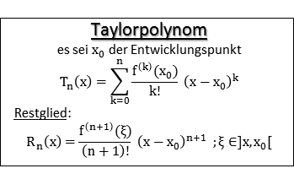
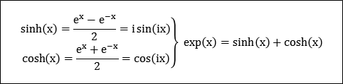
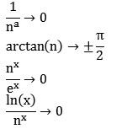
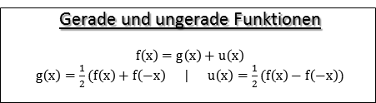
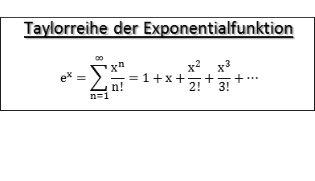
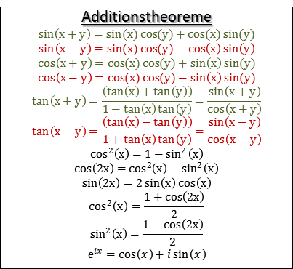
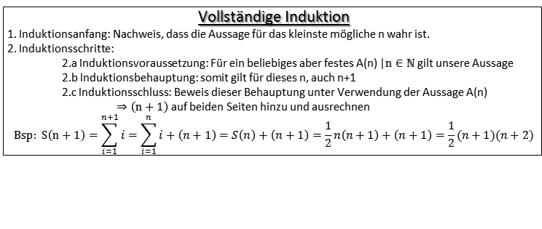
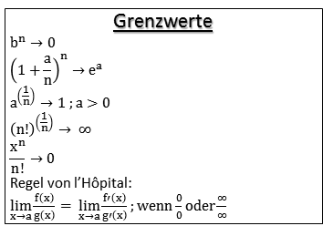
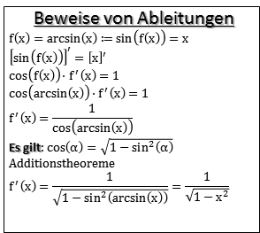
Additionstheoreme
$$\sin\left(x+y\right)=\sin{(x)}\cos{(y)}+\cos{(x)}\sin{(y)}$$
$$\sin\left(x−y\right)=\sin{(x)}\cos{(y)}−\cos\left(x\right)\sin\left(y\right)$$
$$\cos\left(x+y\right)=\cos{(x)}\cos{(y)}+\sin\left(x\right)\sin{(y)}$$
$$\cos\left(x−y\right)=\cos{(x)}\cos{(y)}−\sin\left(x\right)\sin{(y)}$$
$$\tan\left(x+y\right)=\frac{\left(\tan\left(x\right)+\tan\left(y\right)\right)}{1−\tan\left(x\right)\tan\left(y\right)}=\frac{\sin\left(x+y\right)}{\cos\left(x+y\right)}$$
$$\tan\left(x−y\right)=\frac{\left(\tan\left(x\right)−\tan\left(y\right)\right)}{1+\tan\left(x\right)\tan\left(y\right)}=\frac{\sin\left(x−y\right)}{\cos\left(x−y\right)}$$
$$\cos^{2}\left(x\right)=1−\sin^{2}\left(x\right)$$
$$\cos\left(2x\right)=\cos^{2}\left(x\right)−\sin^{2}\left(x\right)$$
$$\sin\left(2x\right)=2\sin\left(x\right)\cos\left(x\right)$$
$$\cos^{2}\left(x\right)=\frac{1+\cos\left(2x\right)}{2}$$
$$\sin^{2}\left(x\right)=\frac{1−\cos\left(2x\right)}{2}$$
$$e^{ix}=\cos\left(x\right)+i\sin\left(x\right)$$
$$\left.\begin{matrix}\sinh\left(x\right)=\frac{e^{x}−e^{−x}}{2}=i\sin\left(ix\right) \\ \cosh\left(x\right)=\frac{e^{x}+e^{−x}}{2}=\cos\left(ix\right)\end{matrix}\right\} \exp\left(x\right)=\sinh\left(x\right)+\cosh\left(x\right)$$
Gerade und ungerade Funktionen
BEWEIS
$$\text{f}\text{(}\text{x}\text{)}=f\left(g\left(x\right)\right)\underset{⇒}{ }f^{′}\left(x\right)=f^{′}\left(g\left(x\right)\right)∗g^{′}\left(x\right)$$
ungerade gegeben:
$$\text{f}\text{(}\text{−}\text{x}\text{)}=f\left(x\right)\underset{⇒}{ } f\left(x\right)=f^{′}\left(x\right)$$
$$\text{f}\text{(}\text{−}\text{x}\text{)} \underset{⇒}{ } f^{′}\left(x\right)∗\left(−1\right) mit g\left(x\right)=−x$$
$f^{′}\left(x\right)=−f(−x)\underset{⇒}{ }$ f(x)
ungerade q.e.d.
gerade gegeben:
$$\text{f}\text{(}\text{x}\text{)}=−f\left(−x\right) \underset{⇒}{ } f\left(x\right)\overset{→}{ }f^{′}\left(x\right)$$
$$\text{−}\text{f}\text{(}\text{−}\text{x}\text{)} \underset{⇒}{ } f^{′}\left(x\right)∗\left(−1\right) mit g\left(x\right)=−x$$
$f^{′}\left(x\right)=f(x)\underset{⇒}{ }$ f(x)
gerade q.e.d.
Grad, Umfang, (cos, sin)
$$Ableitungsregeln:$$
Produktregel: $f\left(x\right)=u∗v \underset{⇒}{ }f^{′}\left(x\right)=u^{′}\left(x\right)∗v+u\left(x\right)∗v^{′}\left(x\right)$
Quotientenregel: $f\left(x\right)=\frac{u}{v} \underset{⇒}{ }f^{′}\left(x\right)=\frac{u^{′}\left(x\right)∗v+u\left(x\right)∗v^{′}\left(x\right)}{v^{2}(x)}$
Kettenregel: $f\left(x\right)={\left(x^{2}+1\right)}^{2} mit u=x^{2}+1 und v=u^{2}$
$f^{′}\left(x\right)=u^{′}\left(x\right)∗v\left(x\right)∗v^{′}\left(x\right)$
Gilt auch für sinh & cosh
Vollständige Induktion
1. Induktionsanfang: Nachweis, dass die Aussage für das kleinste mögliche n wahr ist.
2. Induktionsschritte:
  2.a Induktionsvoraussetzung: Für ein beliebiges aber festes A(n) |$n∈ℕ$ gilt unsere Aussage
  2.b Induktionsbehauptung: somit gilt für dieses n, auch n+1
  2.c Induktionsschluss: Beweis dieser Behauptung unter Verwendung der Aussage A(n)
  $⇒\left(n+1\right)$ auf beiden Seiten hinzu und ausrechnen
  $$Bsp: S\left(n+1\right)=\sum_{i=1}^{n+1}{i}=\sum_{i=1}^{n}{i}+\left(n+1\right)=S\left(n\right)+\left(n+1\right)=\frac{1}{2}n\left(n+1\right)+\left(n+1\right)=\frac{1}{2}(n+1)(n+2)$$
Komplexe Zahlen
Zahlen der Form $z=x+iy,$ mit $x,y∈ℝ$ und $i=\sqrt{−1}$ heißen komplexe Zahlen. $z∈ℂ$. $x=Realteil;i∗y=Imaginärteil$. In der gauß‘schen Zahlenebene bilden diese mit dem Ursprung ein rechtwinkeliges Dreieck, der Winkel im Ursprung (auch Argument von z) berechnet sich wie Folgt:
$$\arctan\left(−\frac{y}{x}\right)=−\arctan\left(\frac{y}{x}\right)$$
Es gibt drei übliche Formen der Darstellung komplexer Zahlen:
kartesische Form: $z=x+iy$
Polarkoordinaten (trigonometrisch): $z=r∗\left(\cos\left(φ\right)+i\sin\left(φ\right)\right)$
Exponentialform (Euler): $z=r{\exp\left(iϕ\right)}$
mit $r=\left|z\right|=\sqrt{x^{2}+y^{2}}=\sqrt{z∗\overline{z}}$
Berechnung von komplexen Einheitswurzeln
$$z^{n}=w=r∗e^{i\left(φ_{0}+2kπ\right)}$$
$\overset{⇒}{ } z_{k+1}=\sqrt[n]{r}e^{\frac{i\left(φ+2kπ\right)}{n}}=\sqrt[n]{r}\left[\cos\left(\frac{φ_{0}+2kπ}{n}\right)+isin\left(\frac{φ_{0}+2kπ}{n}\right)\right]$
$$k=0,…,n−1$$
$$z_{1} mit k=0 heißt Hauptwert$$
$$i^{−1}=−i ;i^{0}=1;i^{1}=−; i^{2}=−1;i^{3}=−i ;i^{4}=1$$
Prüfung der Gruppenaxiome:
(G1) Abgeschlossenheit: $∀ s,t∈T$ gilt s $∘$ t = u mit u $∈$ T
(G2) Gültigkeit des Assoziativgesetzes: Für alle s, t, u $∈$ T gilt (s$∘$t) $∘$u = s$∘$(t$∘$u)
(G3) Existenz eines neutralen Elements: Es gibt genau ein e $∈$T, so dass t$∘$e = e$∘$t = t für alle t $∈$ T gilt.
(G4) Existenz inverser Elemente : Für jedes t $∈$ T existiert ein $t^{−1}$ $∈$T, so dass t$∘t^{−1}$ = $t^{−1}∘$t = e gilt.
(G5) Gültigkeit des Kommutativgesetzes: Für alle s, t $∈$ T gilt s$∘$t = t$∘$s.
Taylorreihe der Exponentialfunktion
$$e^{x}=\sum_{n=1}^{∞}{\frac{x^{n}}{n!}}=1+x+\frac{x^{2}}{2!}+\frac{x^{3}}{3!}+…$$
Taylorpolynom
es sei $x_{0}$ der Entwicklungspunkt
$$T_{n}\left(x\right)=\sum_{k=0}^{n}{\frac{f^{\left(k\right)}(x_{0})}{k!}} {\left(x−x_{0}\right)}^{k}$$
Restglied:
$$R_{n}\left(x\right)=\frac{f^{\left(n+1\right)}(ξ)}{\left(n+1\right)!} {\left(x−x_{0}\right)}^{n+1} ;ξ∈]x,x_{0}[$$
Zerlegung in Real- und Imaginärteil
$$u\left(x,y\right)=Re f\left(x+iy\right)=\frac{f\left(x+iy\right)+\overline{f\left(x+iy\right)}}{2}$$
$$v\left(x,y\right)=Im f\left(x+iy\right)=\frac{f\left(x+iy\right)−\overline{f\left(x+iy\right)}}{2i}$$
Grenzwerte
$$b^{n}→0$$
$${\left(1+\frac{a}{n}\right)}^{n}→e^{a}$$
$$a^{\left(\frac{1}{n}\right)}→1 ;a>0$$
$${\left(n!\right)}^{\left(\frac{1}{n}\right)}→ ∞$$
$$\frac{x^{n}}{n!}→0$$
Regel von l’Hôpital:
$\lim_{x→a}\frac{f\left(x\right)}{g\left(x\right)}=$ $\lim_{x→a}\frac{f′\left(x\right)}{g′\left(x\right)};wenn\frac{0}{0}oder\frac{∞}{∞}$
$$\frac{1}{n^{a}}→0$$
$$\arctan\left(n\right)→±\frac{π}{2}$$
$$\frac{n^{x}}{e^{x}}→0$$
$$\frac{\ln\left(x\right)}{n^{x}}→0$$
Klassen und Eigenschaften von Funktionen
Gerade Funktionen sind y-Achsensymmetrisch:
$f\left(x\right)=f(−x)$
Ungerade Funktionen sind Ursprungs-Punktsymmetrisch:
$f\left(−x\right)=−f(x)$
Stetigkeit: $\lim_{x↗x_{0}}{f\left(x\right)=}f(x_{0})=\lim_{x↘x_{0}}{f(x)}$
Kompositionen stetiger Funktionen sind ebenfalls stetig
Differenzierbarkeit: $f^{′}\left(x\right)=\lim_{x↗x_{0}}{\frac{f\left(x\right)−f\left(x_{0}\right)}{x−x_{0}}=}\lim_{x↘x_{0}}{\frac{f\left(x\right)−f\left(x_{0}\right)}{x−x_{0}}}$
Jede differenzierbare Funktion ist stetig
Beweise von Ableitungen
$$f\left(x\right)=\arctan\left(x\right):=tan\left(f\left(x\right)\right)=x$$
$${\left[tan\left(f\left(x\right)\right)\right]}^{′}={\left[x\right]}^{′}$$
$$sec^{2}\left(f\left(x\right)\right)⋅f^{′}\left(x\right)=1$$
$$sec^{2}\left(arctan\left(x\right)\right)⋅f^{′}\left(x\right)=1$$
$$f^{′}\left(x\right)=\frac{1}{sec^{2}\left(arctan\left(x\right)\right)}$$
Es gilt: sec²(α)=tan²(α)+1
Additionstheoreme
$$f^{′}\left(x\right)=\frac{1}{tan²\left(arctan\left(x\right)\right)+1}=\frac{1}{x²+1}$$
Beweise von Ableitungen
$$f\left(x\right)=\arcsin\left(x\right)≔sin\left(f\left(x\right)\right)=x$$
$${\left[sin\left(f\left(x\right)\right)\right]}^{′}={\left[x\right]}^{′}$$
$$cos\left(f\left(x\right)\right)⋅f^{′}\left(x\right)=1$$
$$cos\left(arcsin\left(x\right)\right)⋅f^{′}\left(x\right)=1$$
$$f^{′}\left(x\right)=\frac{1}{cos\left(arcsin\left(x\right)\right)}$$
Es gilt: $\cos\left(α\right)=\sqrt{1−sin^{2}\left(α\right)}$
Additionstheoreme
$$f^{′}\left(x\right)=\frac{1}{\sqrt{1−sin^{2}\left(\arcsin\left(x\right)\right)}}=\frac{1}{\sqrt{1−x^{2}}}$$
Gerade und ungerade Funktionen
$$f\left(x\right)=g\left(x\right)+u\left(x\right)$$
$g\left(x\right)=\frac{1}{2}(f\left(x\right)+f\left(−x\right)$ | $u\left(x\right)=\frac{1}{2}(f\left(x\right)−f\left(−x\right))$

Slide 2
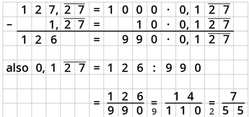

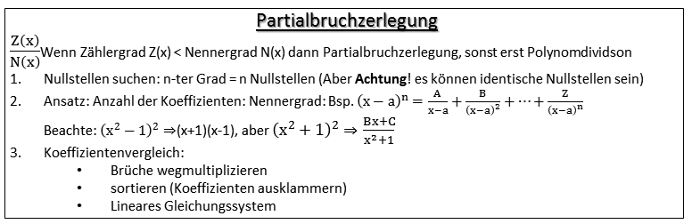
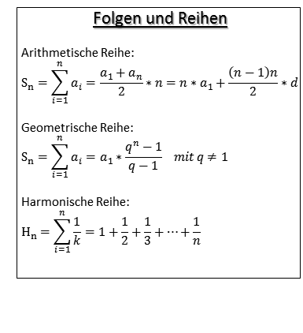
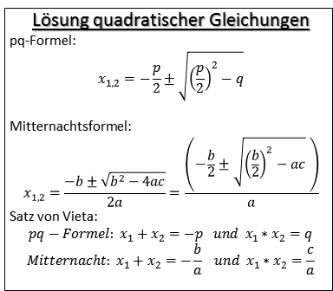
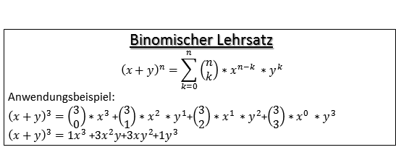
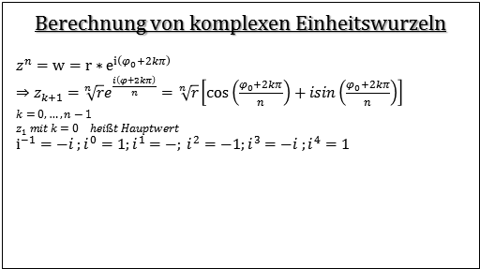

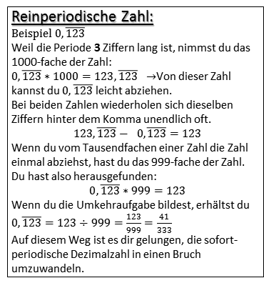
Folgen und Reihen
Arithmetische Reihe:
$$S_{n}=\sum_{i=1}^{n}{a_{i}}=\frac{a_{1}+a_{n}}{2}∗n=n∗a_{1}+\frac{\left(n−1\right)n}{2}∗d$$
Geometrische Reihe:
$$S_{n}=\sum_{i=1}^{n}{a_{i}}=a_{1}∗\frac{q^{n}−1}{q−1} mit q≠1$$
Harmonische Reihe:
$$H_{n}=\sum_{i=1}^{n}{\frac{1}{k}}=1+\frac{1}{2}+\frac{1}{3}+…+\frac{1}{n}$$
Wurzelgesetze
Dezimal in Bruch
Unperiodische Zahl: Nachkommabrüche auf einen Nenner bringen
Gemischtperiodische Zahl:
Mit Vielfachen von 10 Multiplizieren bis Periode einmal vor dem Komma, dann mit Vielfachen von 10 multiplizieren bis Periode einmal hinter dem Komma. Kleinere Zahl von größerer Zahl Subtrahieren und mit den Vielfachen von 10 ebenso verfahren:
Reinperiodische Zahl:
$$Beispiel 0,\overline{123}$$
Weil die Periode 3 Ziffern lang ist, nimmst du das 1000-fache der Zahl:
$0,\overline{123}∗1000=123,\overline{123} →$Von dieser Zahl kannst du $0,\overline{123}$ leicht abziehen.
Bei beiden Zahlen wiederholen sich dieselben Ziffern hinter dem Komma unendlich oft.
$$123,\overline{123}− 0,\overline{123}=123$$
Wenn du vom Tausendfachen einer Zahl die Zahl einmal abziehst, hast du das 999-fache der Zahl.
Du hast also herausgefunden:
$$0,\overline{123}∗999=123$$
Wenn du die Umkehraufgabe bildest, erhältst du $0,\overline{123}=123÷999=\frac{123}{999}=\frac{41}{333}$
Auf diesem Weg ist es dir gelungen, die sofort-periodische Dezimalzahl in einen Bruch umzuwandeln.
Wurzeln addieren
$$a\sqrt[n]{x}+b\sqrt[n]{x}=\left(a+b\right)\sqrt[n]{x}$$
Voraussetzung:
- gleicher Radikand
- gleicher Wurzelexponent
Wurzeln multiplizieren
$$\sqrt[n]{a}∗\sqrt[n]{b}=\sqrt[n]{\left(a∗b\right)}$$
Voraussetzung:
- gleicher Wurzelexponent
a⋅b≥0
Wurzeln potenzieren
$${\left(\sqrt[n]{a}\right)}^{m}=\sqrt[n]{x^{m}}$$
Wurzeln subtrahieren
$$a\sqrt[n]{x}−b\sqrt[n]{x}=\left(a−b\right)\sqrt[n]{x}$$
Voraussetzung:
- gleicher Radikand
- gleicher Wurzelexponent
Wurzeln dividieren
$$\frac{\sqrt[n]{a}}{\sqrt[n]{b}}=\sqrt[n]{\frac{a}{b}}$$
Voraussetzung:
- gleicher Wurzelexponent
Wurzel radizieren
$$\sqrt[m]{\sqrt[n]{a}}=\sqrt[m∗n]{a}$$
Binomischer Lehrsatz
$${\left(x+y\right)}^{n}=\sum_{k=0}^{n}{\left(\begin{matrix}n \\ k\end{matrix}\right)∗x^{n−k} ∗y^{k}}$$
Anwendungsbeispiel:
${\left(x+y\right)}^{3}=\left(\begin{matrix}3 \\ 0\end{matrix}\right)∗x^{3}$+$\left(\begin{matrix}3 \\ 1\end{matrix}\right)∗x^{2} ∗y^{1}$+$\left(\begin{matrix}3 \\ 2\end{matrix}\right)∗x^{1} ∗y^{2}$+$\left(\begin{matrix}3 \\ 3\end{matrix}\right)∗x^{0} ∗y^{3}$
${\left(x+y\right)}^{3}=1x^{3}$+$3x^{2}y$+$3xy^{2}$+$1y^{3}$
Lösung quadratischer Gleichungen
pq-Formel:
$$x_{1,2}=−\frac{p}{2}±\sqrt{{\left(\frac{p}{2}\right)}^{2}−q}$$
Mitternachtsformel:
$$x_{1,2}=\frac{−b±\sqrt{b^{2}−4ac}}{2a}=\frac{\left(−\frac{b}{2}±\sqrt{{\left(\frac{b}{2}\right)}^{2}−ac} \right)}{a}$$
Satz von Vieta:
$$pq−Formel: x_{1}+x_{2}=−p und x_{1}∗x_{2}=q$$
$${Mitternacht: x}_{1}+x_{2}=−\frac{b}{a} und x_{1}∗x_{2}=\frac{c}{a}$$
Partialbruchzerlegung
$\frac{Z\left(x\right)}{N\left(x\right)}$Wenn Zählergrad Z(x) < Nennergrad N(x) dann Partialbruchzerlegung, sonst erst Polynomdividson
Nullstellen suchen: n-ter Grad = n Nullstellen (Aber Achtung! es können identische Nullstellen sein)
Ansatz: Anzahl der Koeffizienten: Nennergrad: Bsp. ${\left(x−a\right)}^{n}=\frac{A}{x−a}+\frac{B}{{\left(x−a\right)}^{2}}+…+\frac{Z}{{\left(x−a\right)}^{n}}$
Beachte: ${\left(x^{2}−1\right)}^{2}⇒$(x+1)(x-1), aber ${\left(x^{2}+1\right)}^{2}⇒\frac{Bx+C}{x^{2}+1}$
Koeffizientenvergleich:
  Brüche wegmultiplizieren
  sortieren (Koeffizienten ausklammern)
  Lineares Gleichungssystem
Berechnung von komplexen Einheitswurzeln
$$z^{n}=w=r∗e^{i\left(φ_{0}+2kπ\right)}$$
$\overset{⇒}{ } z_{k+1}=\sqrt[n]{r}e^{\frac{i\left(φ+2kπ\right)}{n}}=\sqrt[n]{r}\left[\cos\left(\frac{φ_{0}+2kπ}{n}\right)+isin\left(\frac{φ_{0}+2kπ}{n}\right)\right]$
$$k=0,…,n−1$$
$$z_{1} mit k=0 heißt Hauptwert$$
$$i^{−1}=−i ;i^{0}=1;i^{1}=−; i^{2}=−1;i^{3}=−i ;i^{4}=1$$

